Slide 1
Qu'observe-t-on dans le ciel ?
Club astronomie de Quint-Fonsegrives
Petite ballade au clair de lune en direction des étoiles

Slide 2
Le ciel est plein d'étoiles!
Des étoiles, des astres, des objets célestes
  Une étoile est un soleil
  Une planète tourne autour d'une étoile (elle ne «brille» pas)
Petit voyage de la terre jusqu'au confins de l'univers

Slide 3

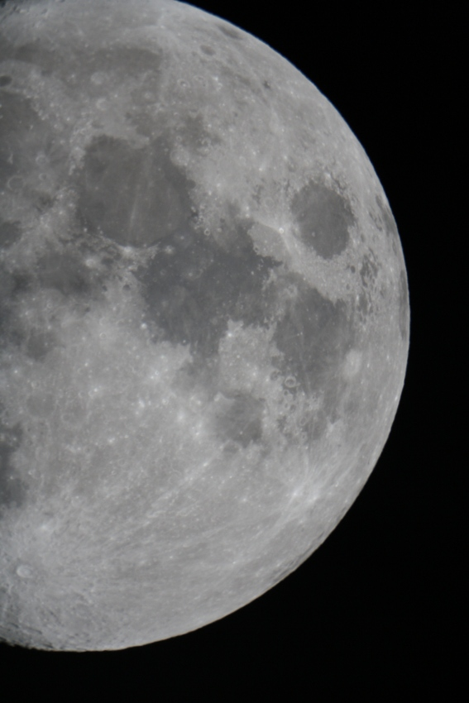
Notre Lune
Notre satellite naturel

Slide 4
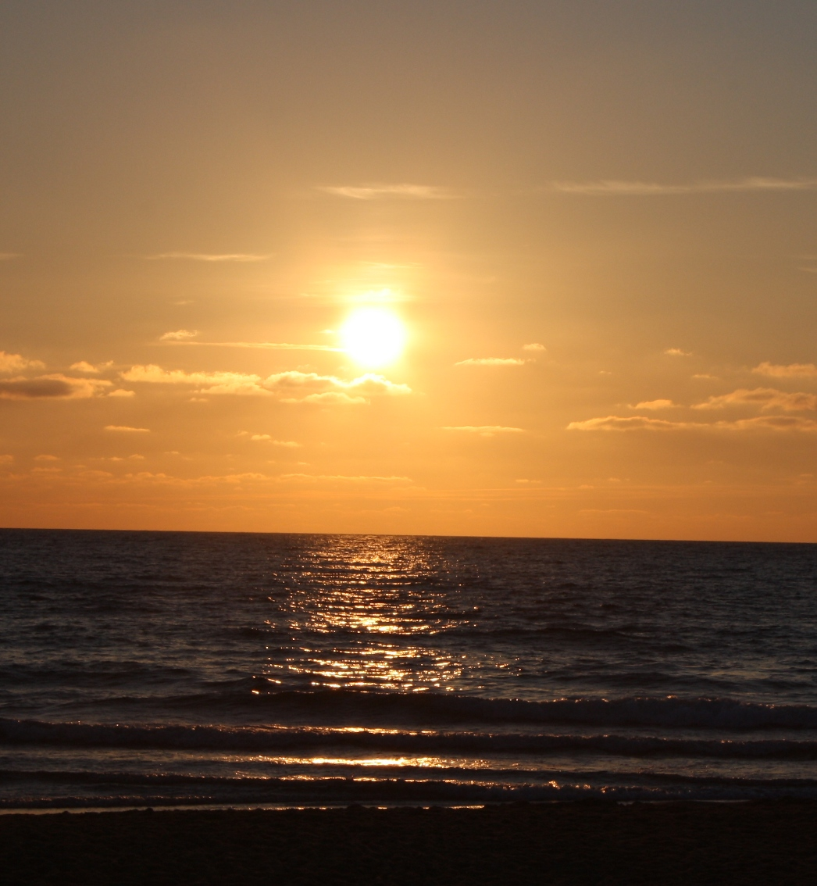
Notre Soleil
C'est notre étoile
Nous faisons partie de son système solaire

Slide 5
Vénus, Jupiter et Mars
Visibles à l'œil nu
Observables à la lunette et au télescope

Slide 6
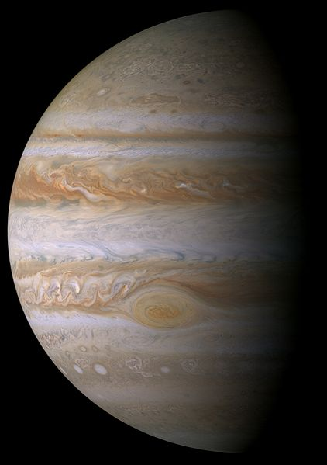
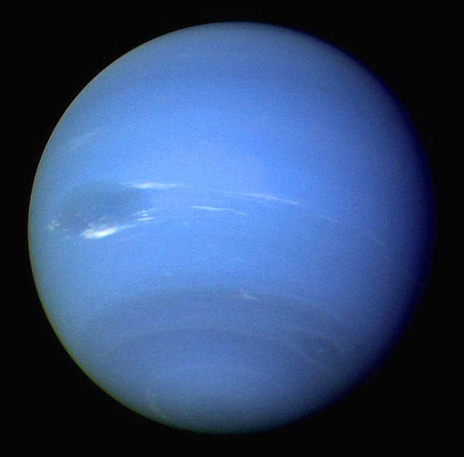
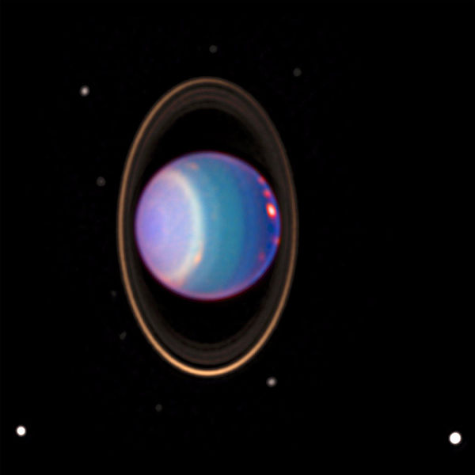
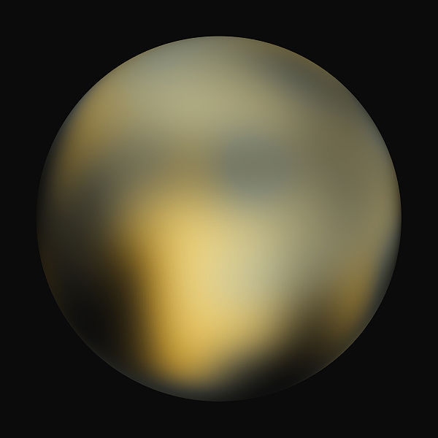
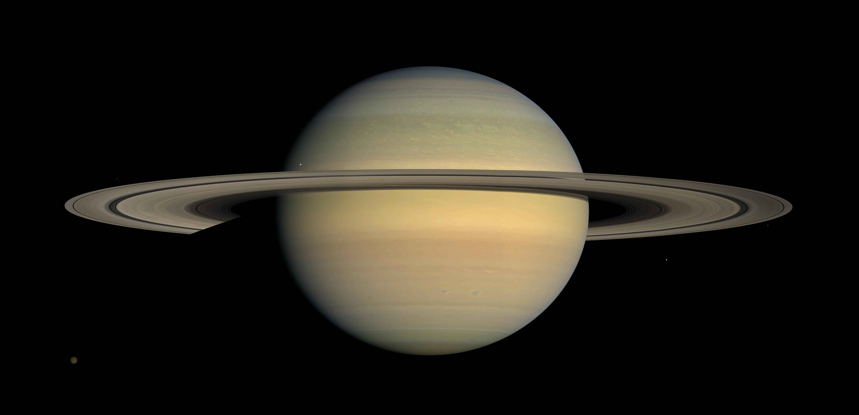
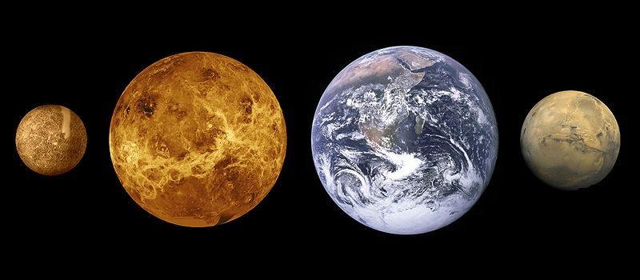
Les autres planètes du système solaire
Planètes telluriques
  Mercure
  Vénus
  Terre
  Mars
Planètes gazeuses :
  Jupiter
  Saturne
  Uranus
  Neptune
Planètes naines :
  Pluton
  Eris
  Céres

Slide 7
Les autres objets du système solaire
Les ceintures d'astéroides :
  Entre Mars et Jupiter
  Après Pluton (ceinture de Kuiper et nuage de Oort)
Comètes
Etoiles filantes (météorites)

Slide 8
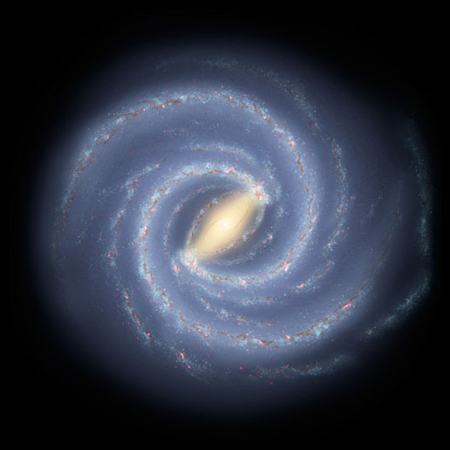
Où se trouve notre système solaire ?
Dans une galaxie !
C'est la voie lactée
Deux bras spiraux principaux
Des bras secondaires
Trou noir au centre

Slide 9

Qu'y a-t-il dans la voie lactée ?
Des étoiles
  Super géantes rouges
  Géantes bleues
  Naines jaunes, rouges,brunes, blanches, noires
Des « taches » dans le ciel

Slide 10
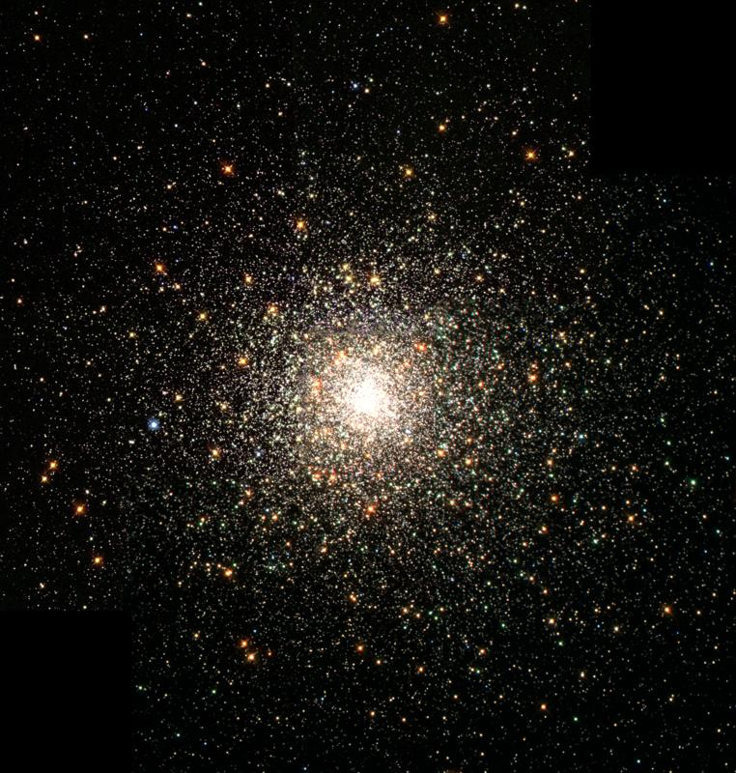
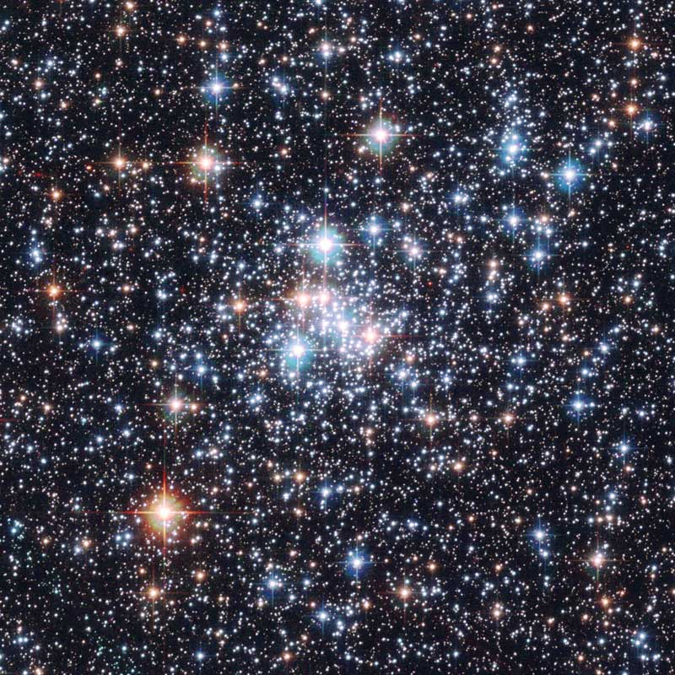
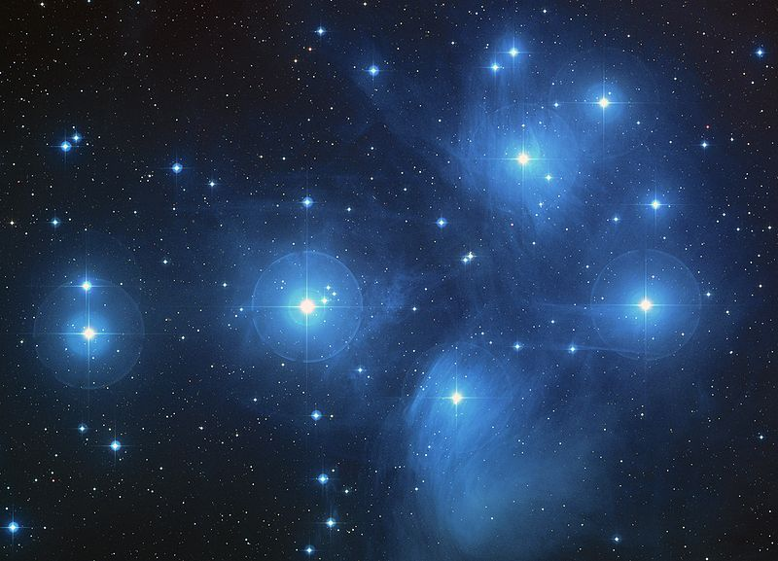
Les amas
<
Amas ouvert (jeunes)
Amas globulaire (vielles) majoritairement géantes rouges

Slide 11
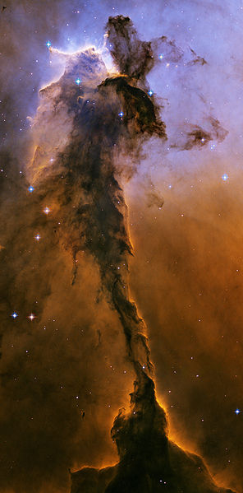
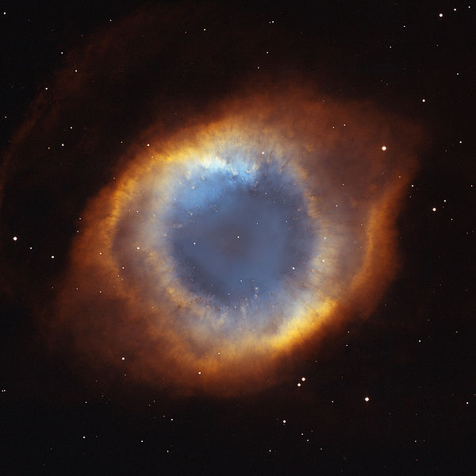
Les nébuleuses
Des nuages moléculaires « éclairé » par des étoiles ou leur rayonnement
Naissance d'étoiles
Mort d'étoiles (nébuleuse planétaire)

Slide 12
Les étoiles
Ce sont des soleils
  Bleues : géantes
  Rouges
Des planètes autour : exoplanètes

Slide 13
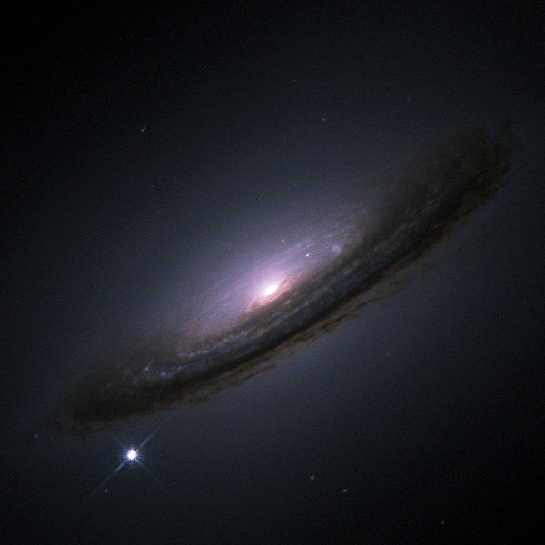
Les supernovae
Explosion d'une étoile très massive
Produit une lumière très brillante (visible en plein jour parfois)
Éjection de matière

Slide 14
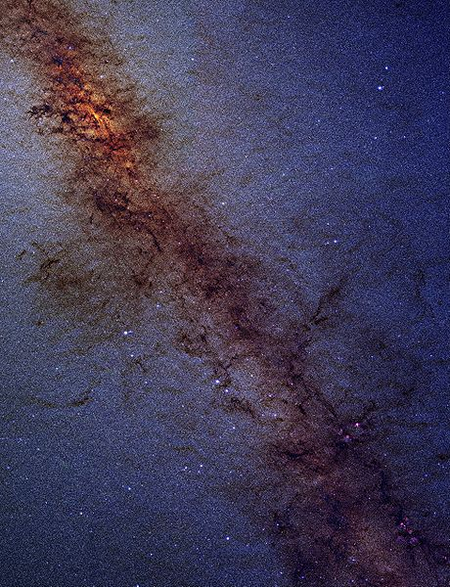
Le centre de la galaxie
Trou noir au centre
Nuage moléculaire au centre
Dans le sagittaire (10µs d'arc)

Slide 15
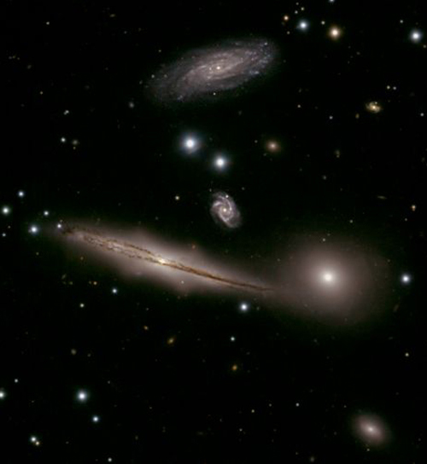
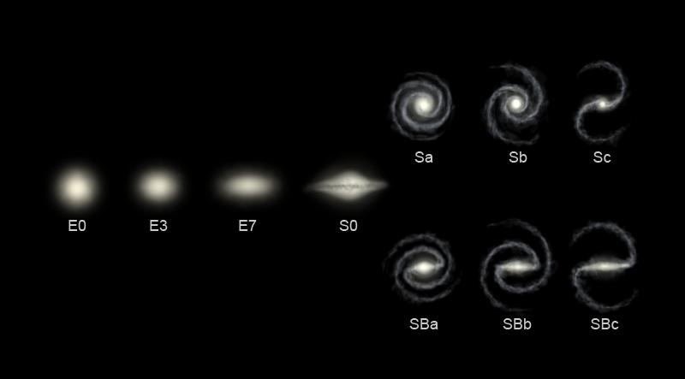
Les galaxies
Différentes formes
Sont regroupées en amas

Slide 16
Droits
Photos
  © NASA
  © Hubble Space Telescope (STSci)
  © European Southern Observatory
  © Calltech
  © Jean-Christophe Arnu
Support/Présentation
  Creative Commons CC-BY-NC-SA

